Slide 1
Dr. Carlomagno Araya Alpízar
Catedrático en Estadística

Slide 3
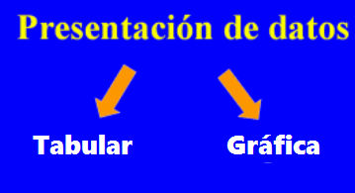
En los análisis estadísticos, es frecuente utilizar representaciones visuales complementarias de las tablas que resumen los datos de estudio. Con estas representaciones, adaptadas en cada caso a la finalidad informativa que se persigue, se transmiten los resultados de los análisis de forma rápida, directa y comprensible para un conjunto amplio de personas.

Slide 4
Presentación Textual
La presentación textual de datos se refiere a la representación de información utilizando texto escrito en lugar de gráficos, tablas u otros medios visuales. En lugar de utilizar gráficos o diagramas, los datos se presentan en forma de párrafos, listas, tablas de texto, o cualquier otro formato basado en palabras.
Algunos ejemplos de presentación textual de datos incluyen informes escritos, descripciones detalladas, resúmenes narrativos y explicaciones paso a paso. Este enfoque puede ser especialmente útil en contextos como informes científicos, análisis de datos cualitativos, informes financieros y documentos técnicos.

Slide 5
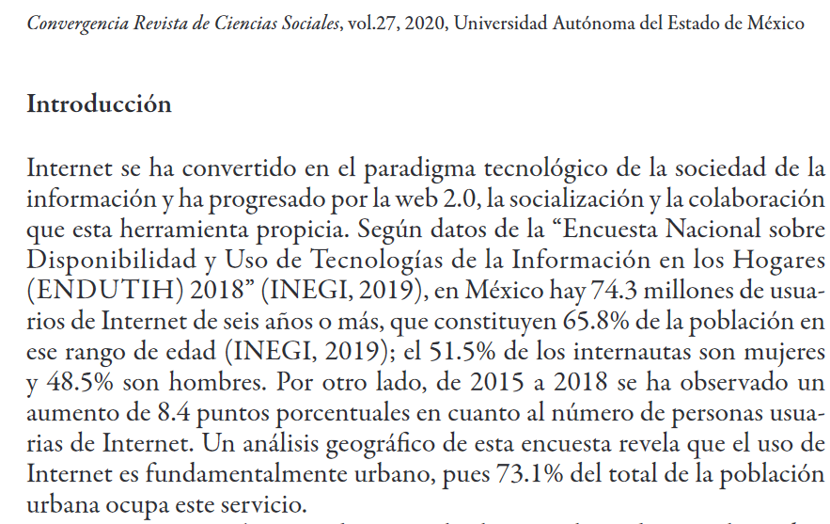

Slide 6
Presentación semitabular (o semitextual)
La presentación semitextual de datos combina elementos de presentación textual y visual para comunicar la información de manera más efectiva. En este enfoque, se utiliza texto junto con elementos visuales, como gráficos, tablas, diagramas, imágenes o iconos, para presentar los datos de manera más dinámica y comprensible.
La presentación semitextual busca aprovechar las fortalezas de ambos enfoques: el texto puede proporcionar detalles contextuales, explicaciones y narrativas, mientras que los elementos visuales pueden resumir información compleja de manera rápida y clara. Esto puede mejorar la comprensión de los datos y hacer que la presentación sea más atractiva y memorable para el público.

Slide 7
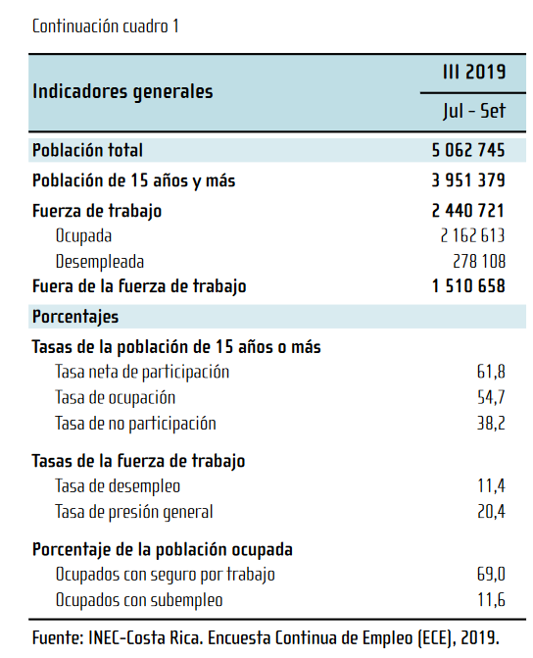
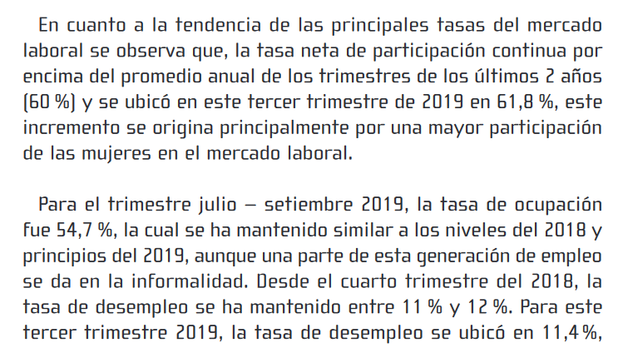

Slide 8
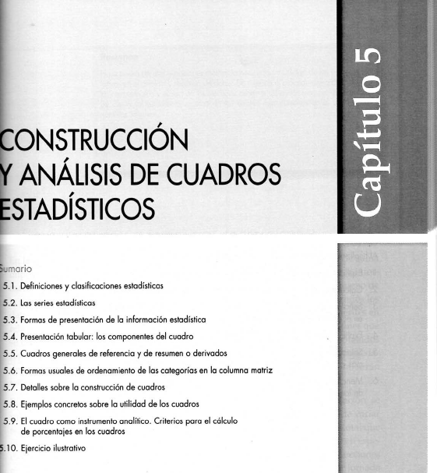

Slide 9
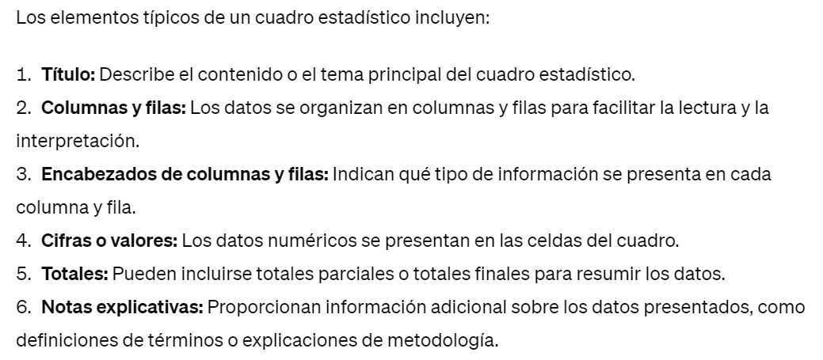
Cuadros Estadísticos
Un cuadro estadístico es una forma organizada de presentar datos numéricos o información estadística de manera clara y concisa. Los cuadros estadísticos están diseñados para facilitar la comprensión y el análisis de los datos, permitiendo a los usuarios identificar tendencias, comparar valores y extraer conclusiones.

Slide 10
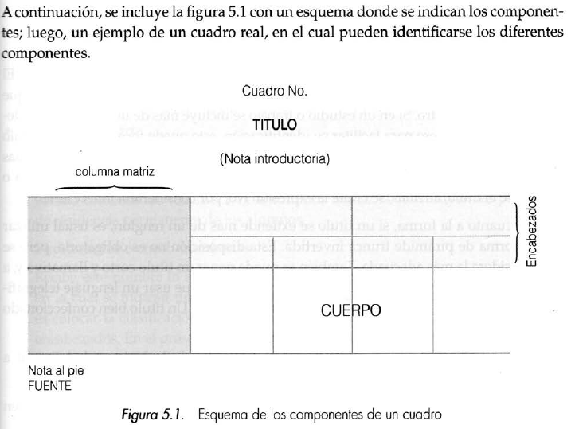

Slide 11
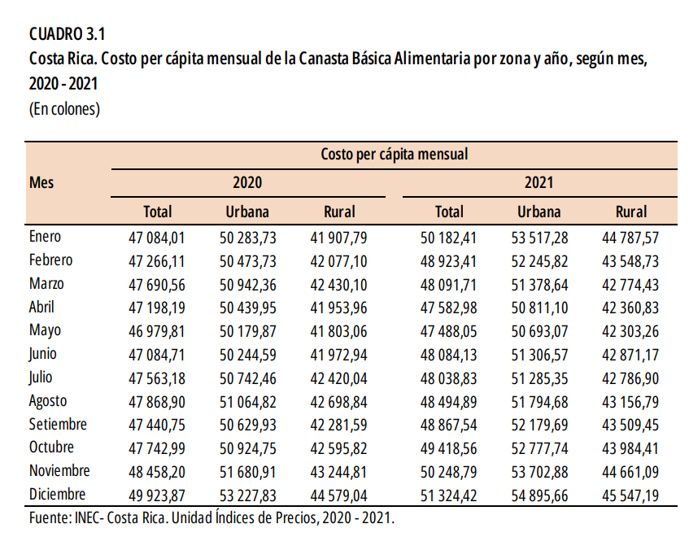

Slide 12
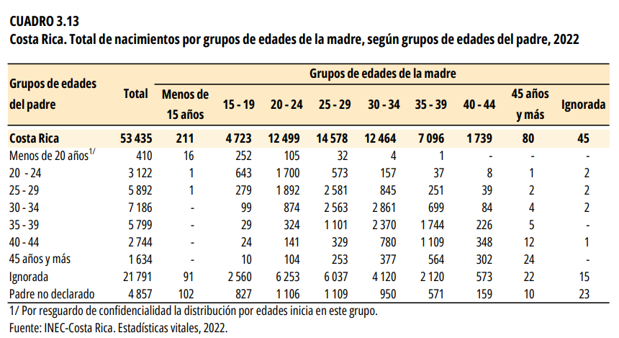

Slide 13
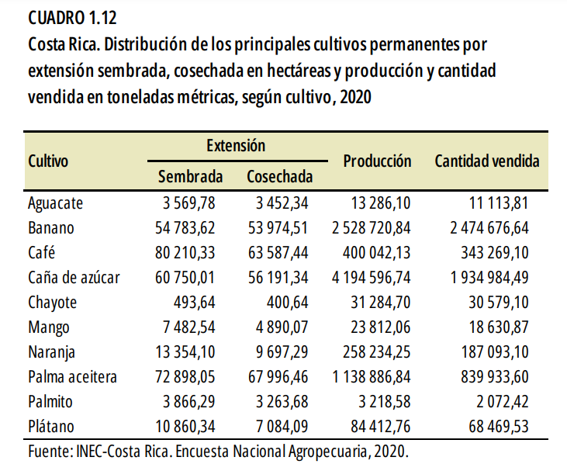

Slide 14
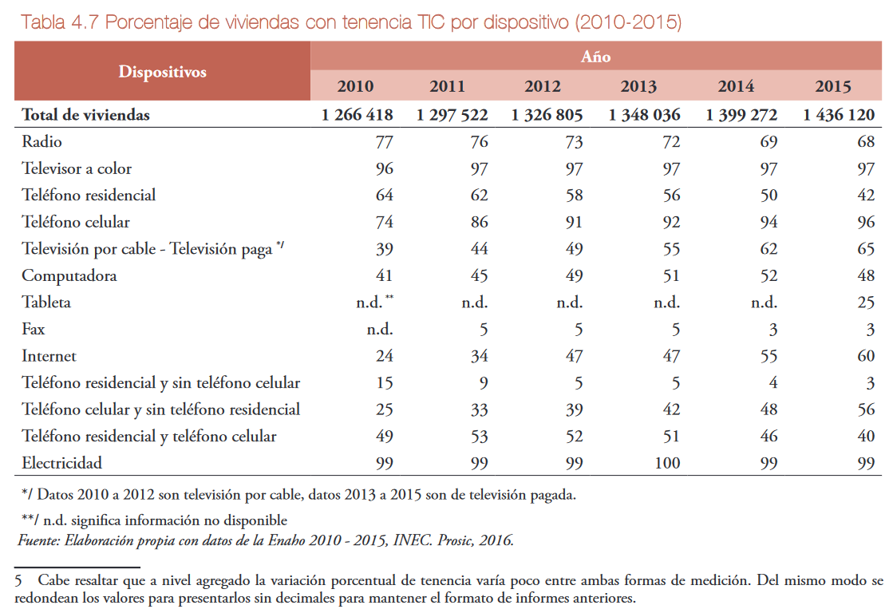

Slide 15
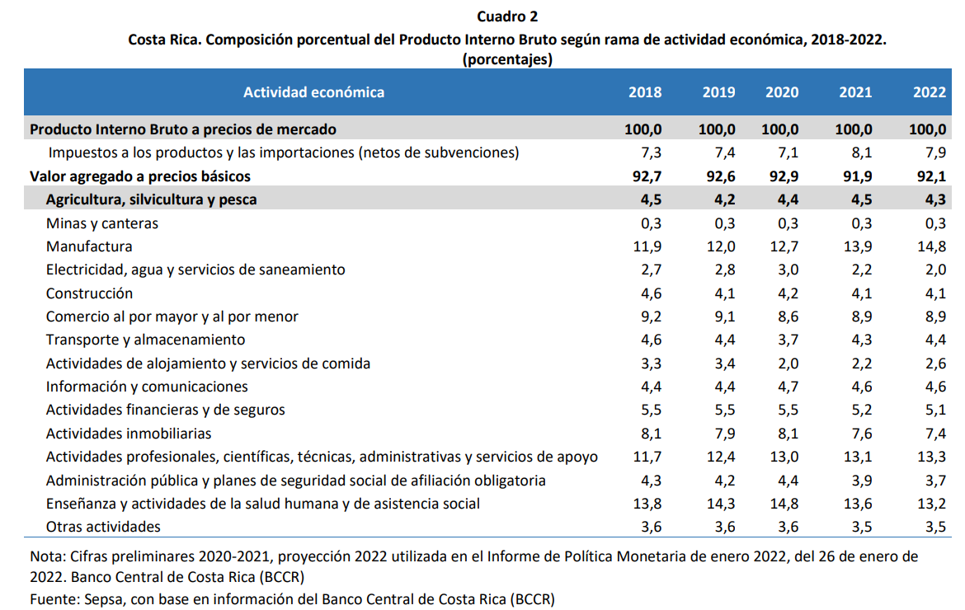

Slide 16
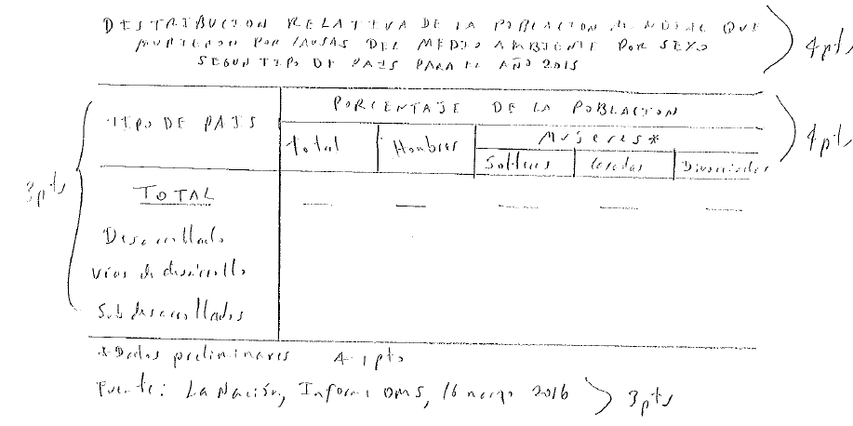

Slide 17
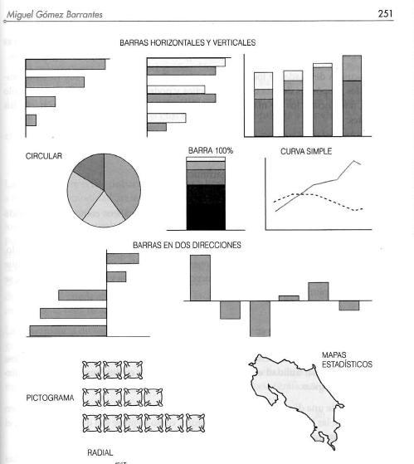
Gráficos Estadísticos
Un gráfico estadístico es una representación visual de datos numéricos o información estadística. Estos gráficos son herramientas poderosas para resumir, analizar y comunicar datos de manera efectiva. Permiten visualizar patrones, tendencias, comparaciones y relaciones entre variables de una manera clara y fácilmente comprensible.

Slide 18
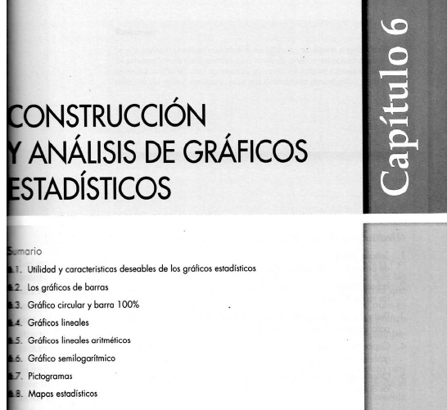

Slide 19
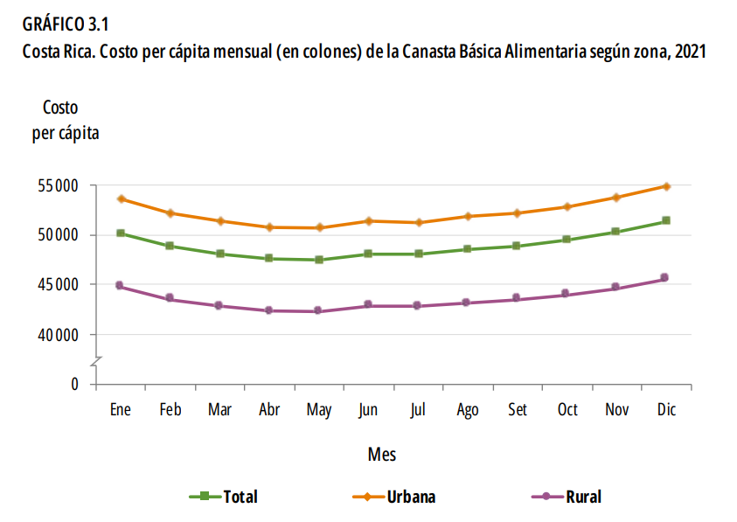

Slide 20
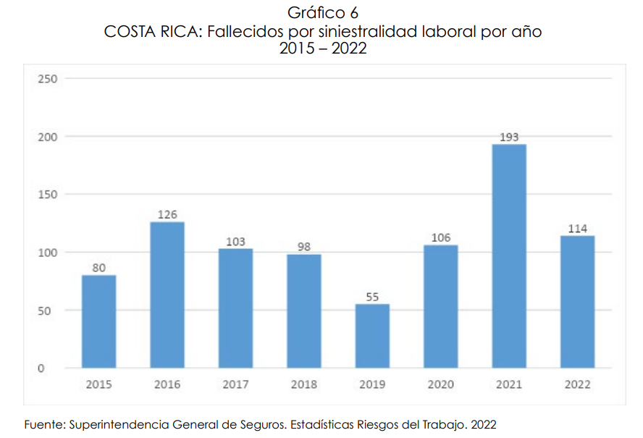
Barras Verticales Simples

Slide 21
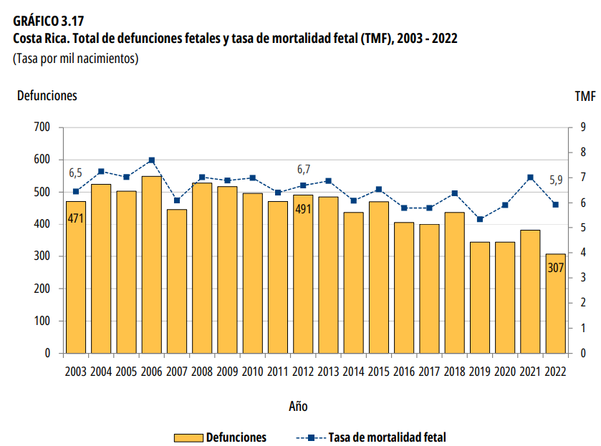

Slide 22
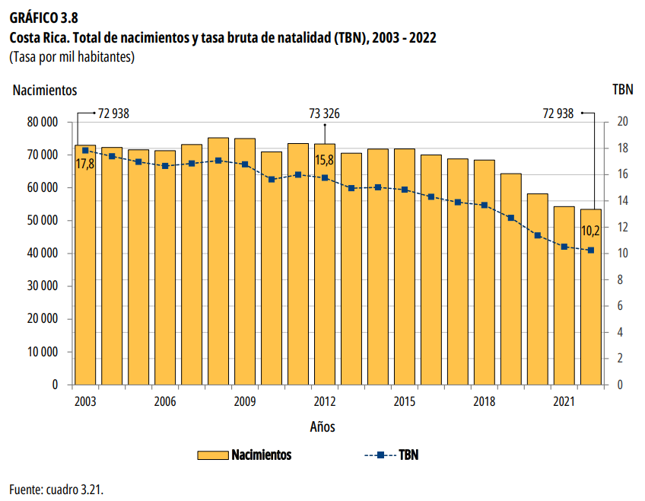

Slide 23
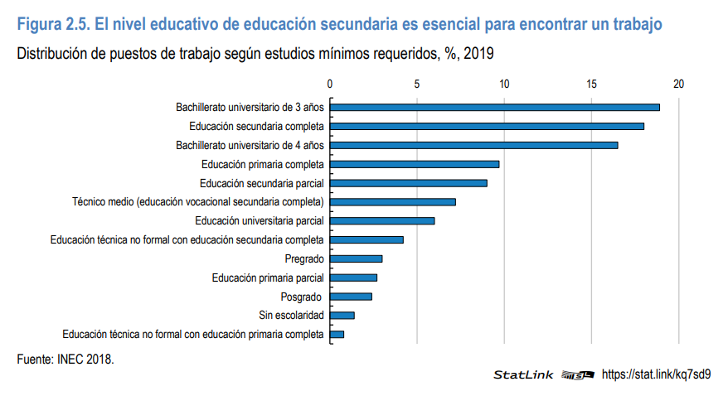
Barras Horizontales Simples

Slide 24
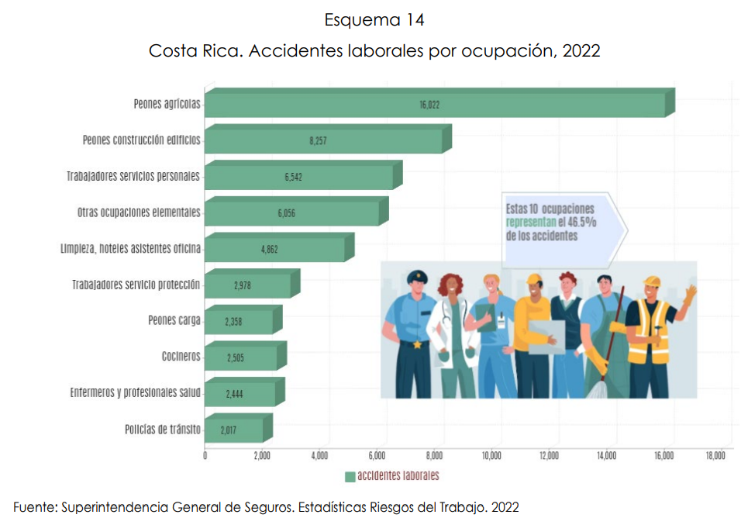

Slide 25
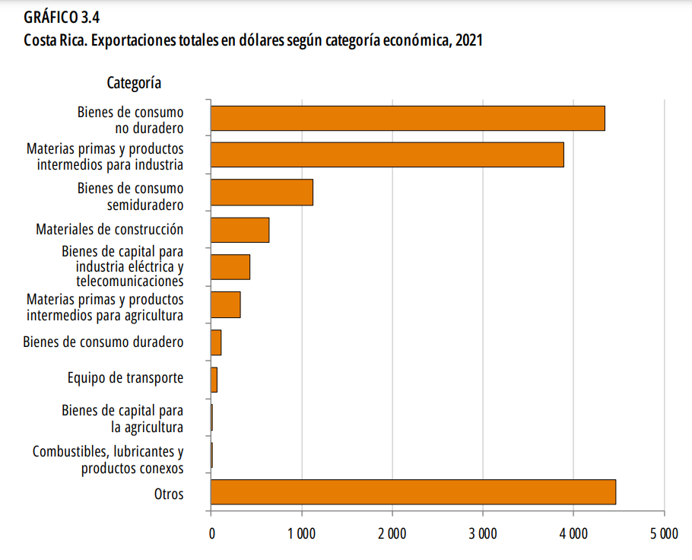

Slide 26
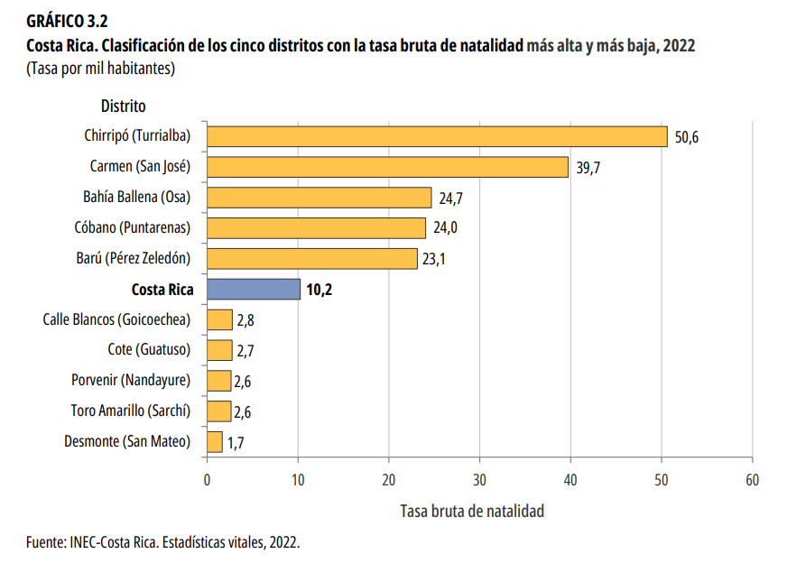

Slide 27
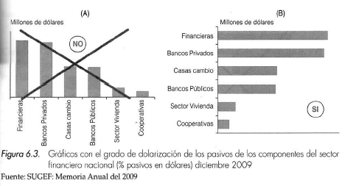
Barras Horizontales Simples

Slide 28
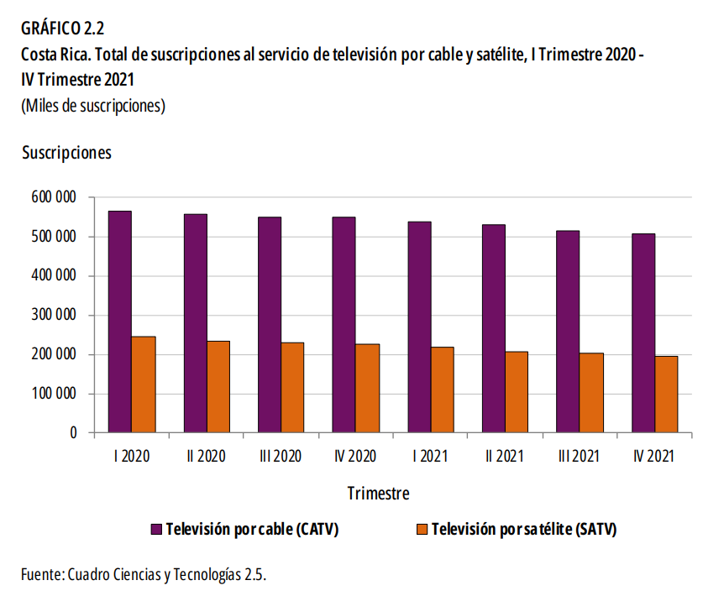
Barras Verticales Comparativas

Slide 29
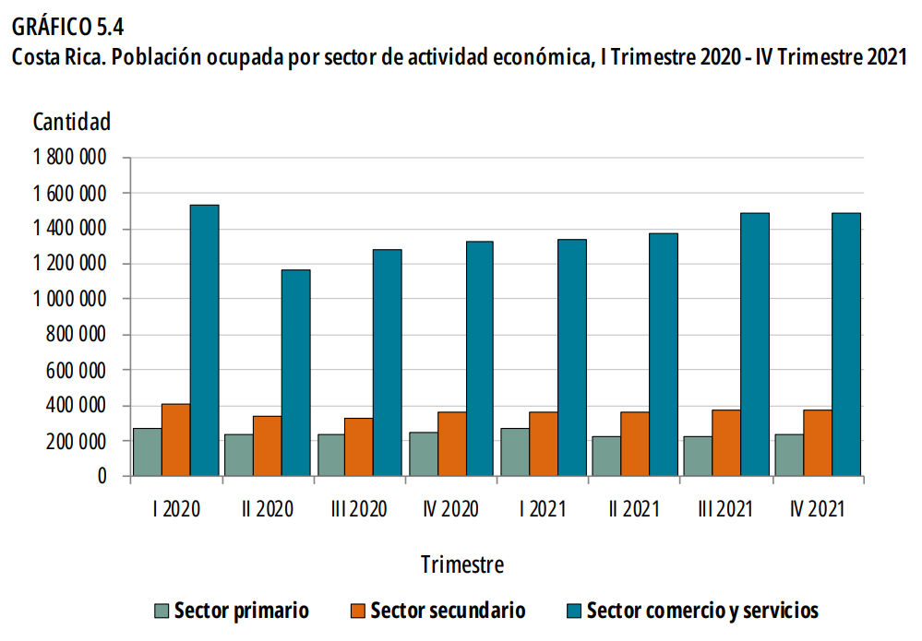

Slide 30
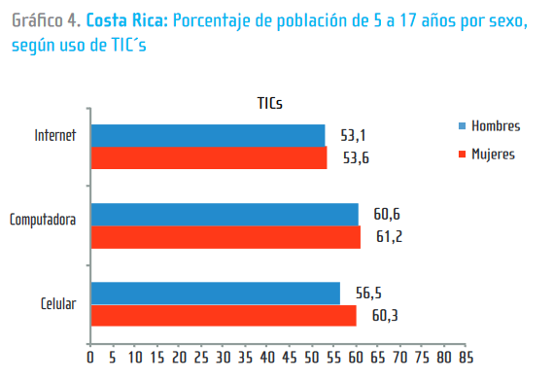
Barras Horizontales Comparativas

Slide 31
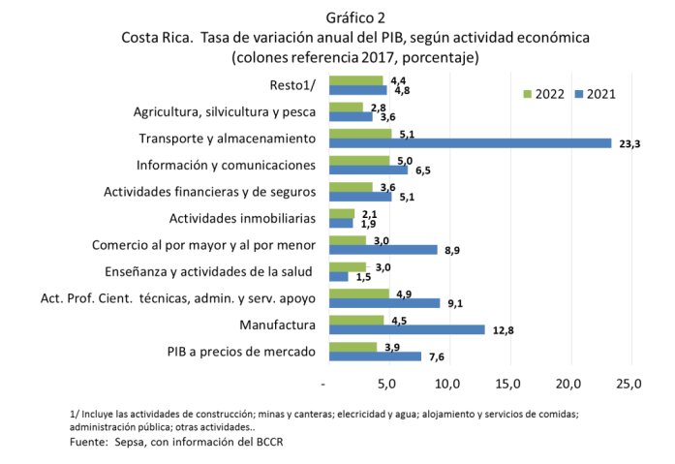

Slide 32
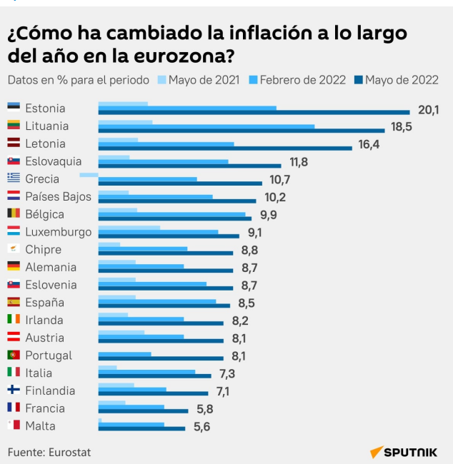

Slide 33
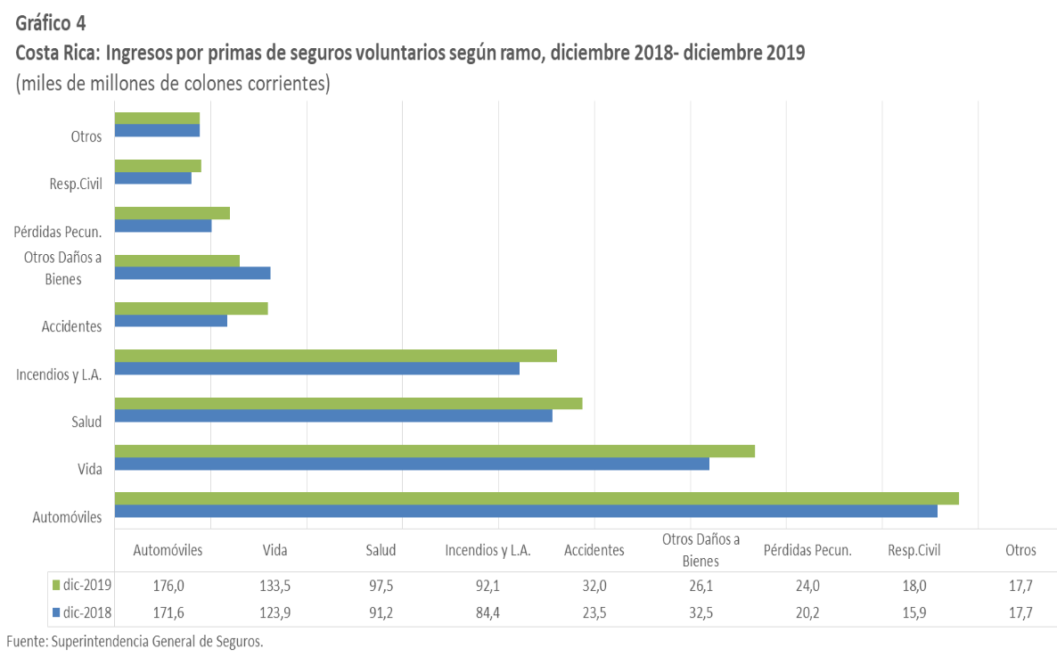

Slide 34
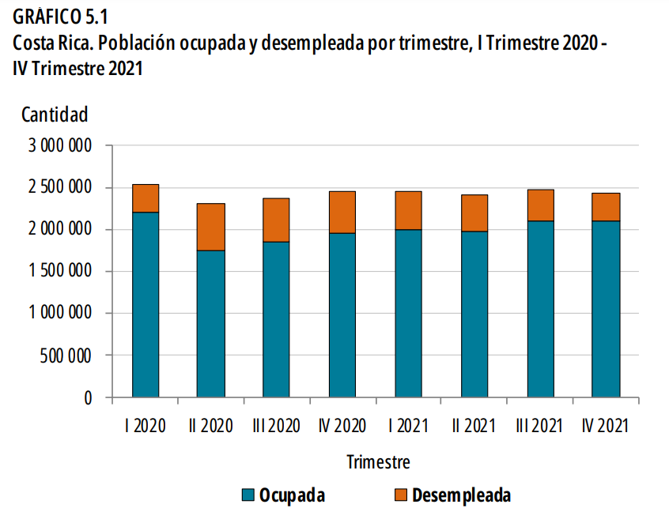
Barras Compuestas Verticales

Slide 35
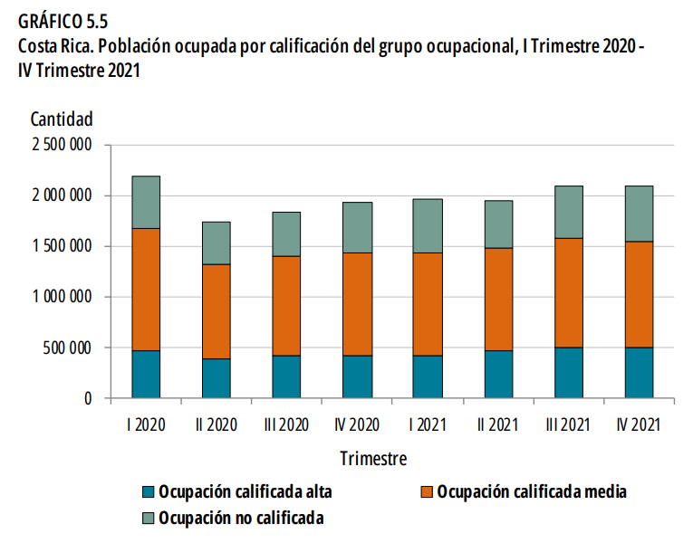

Slide 36
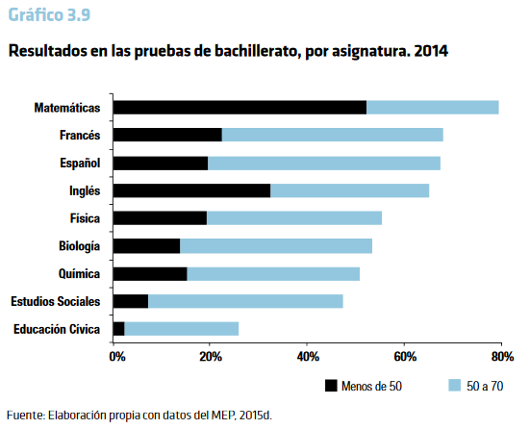
Barras Compuestas Horizontales

Slide 37
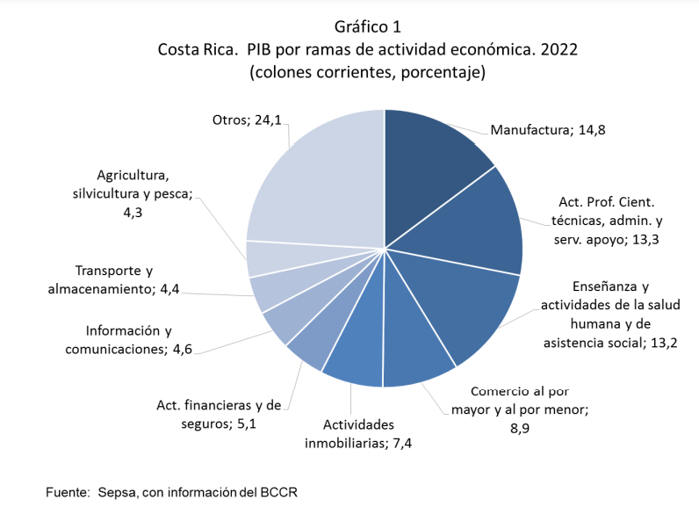
Gráfico Circular (Pastel)

Slide 38
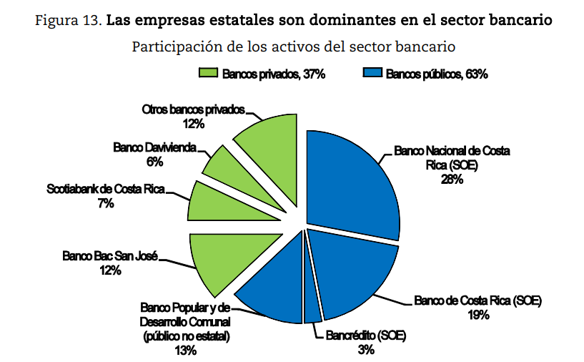

Slide 39
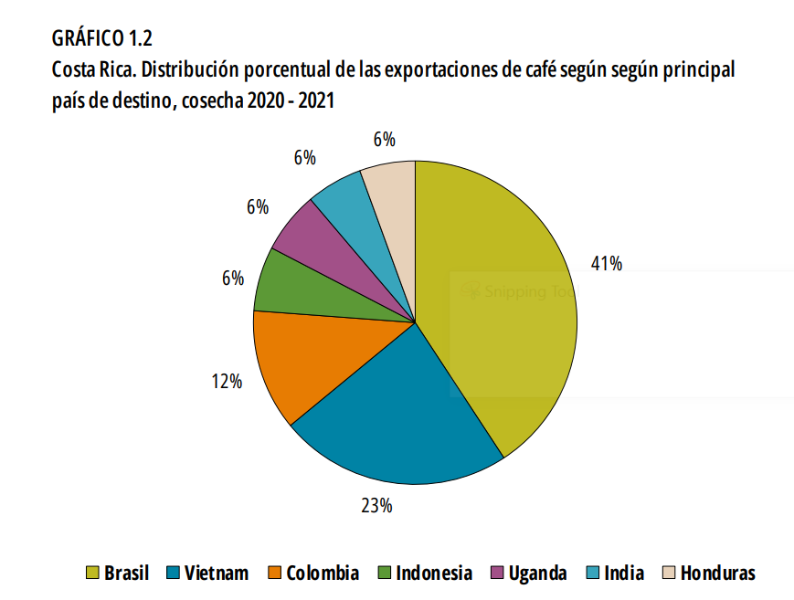

Slide 40
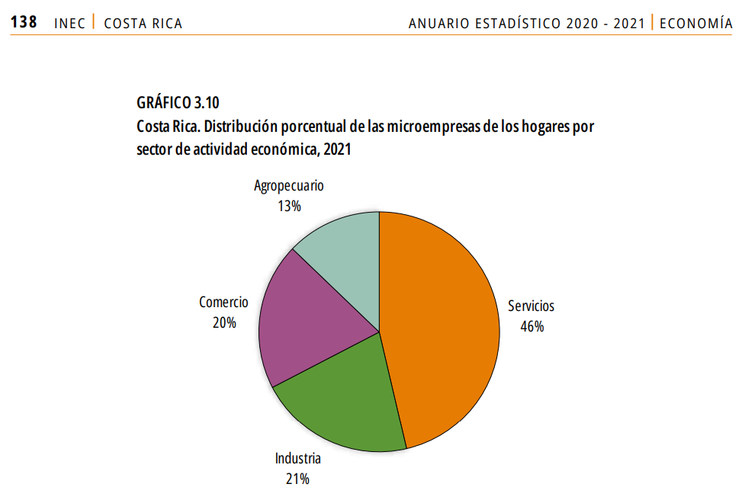

Slide 41
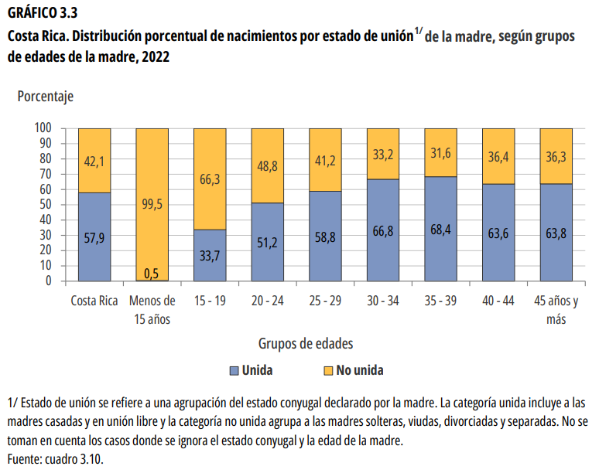
Barras del 100%

Slide 42
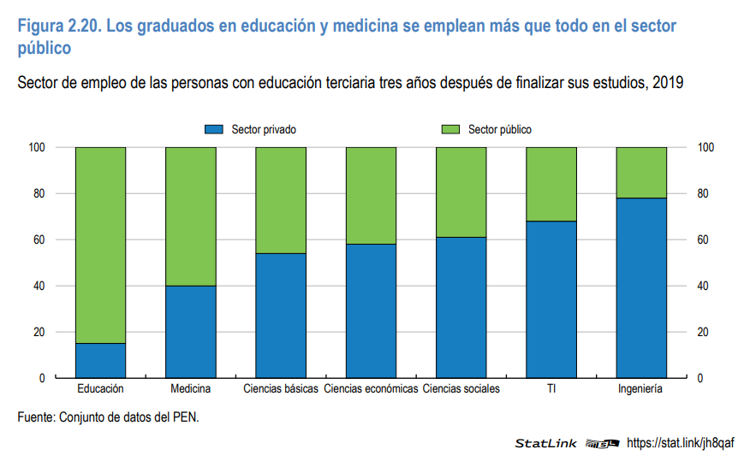

Slide 43
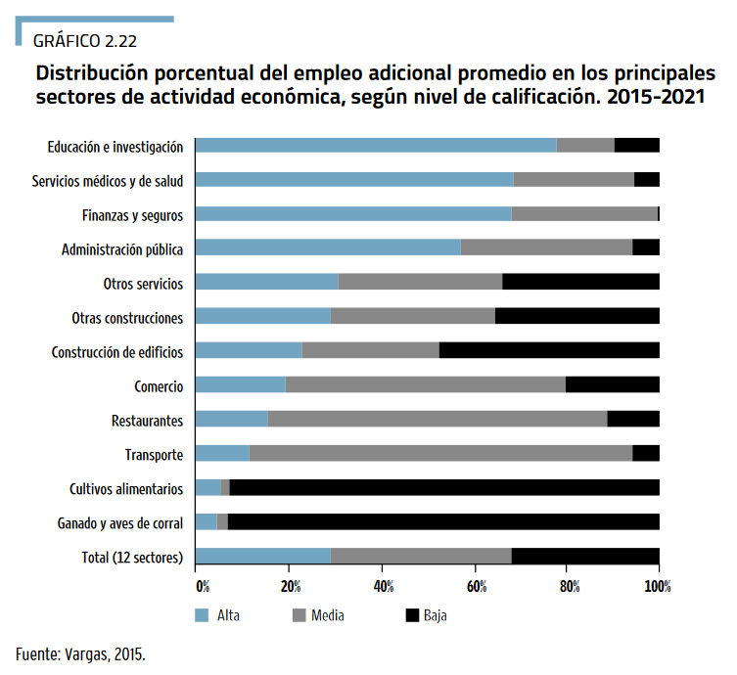

Slide 44
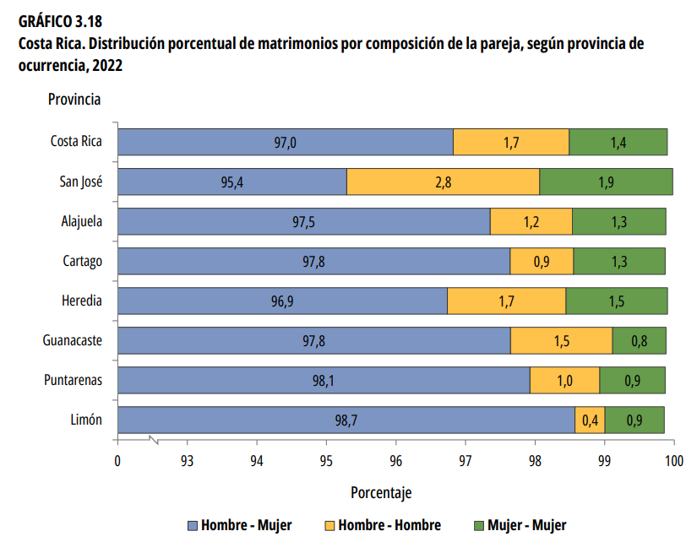

Slide 45
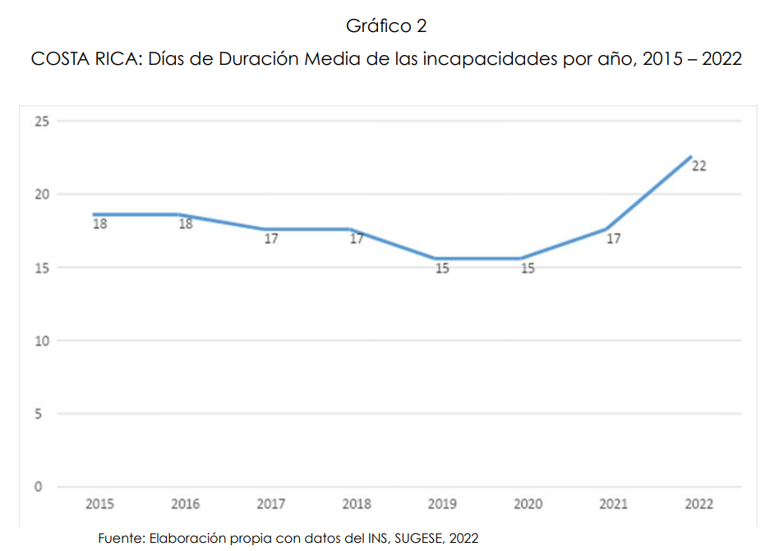
Gráfico Lineal (simple)

Slide 46
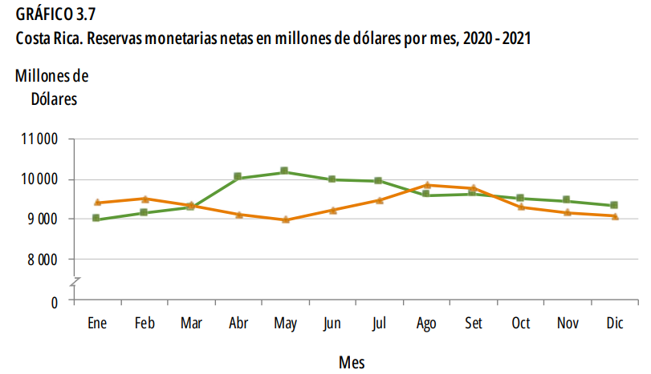

Slide 47
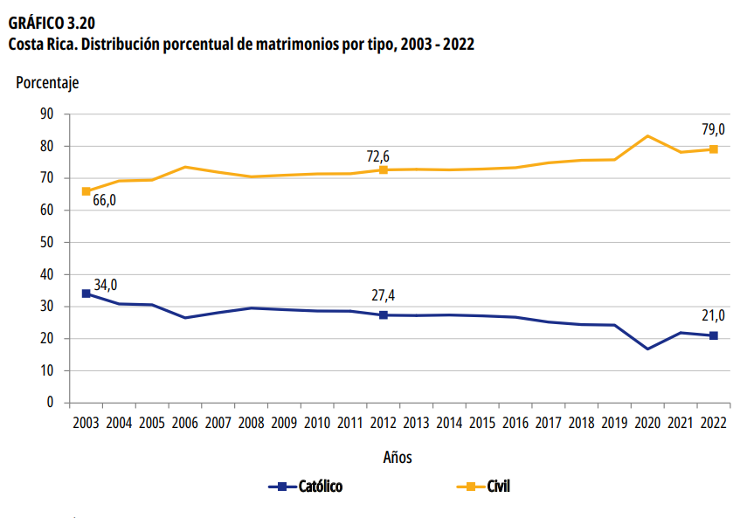

Slide 48
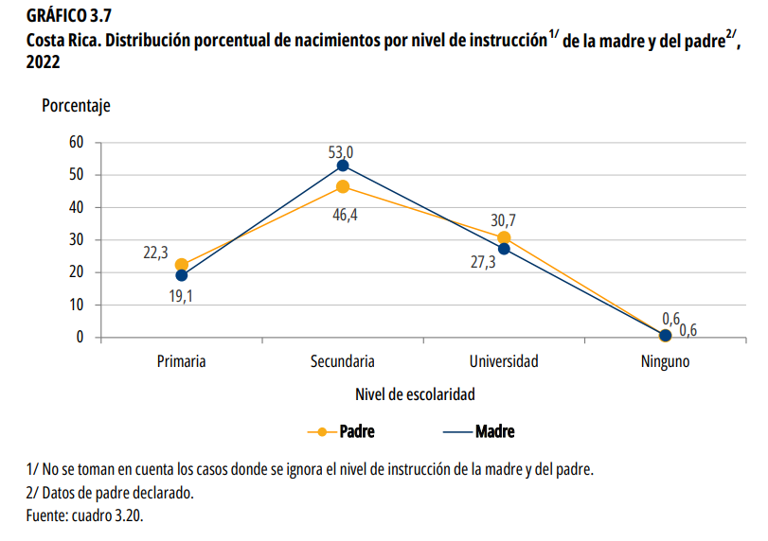

Slide 49
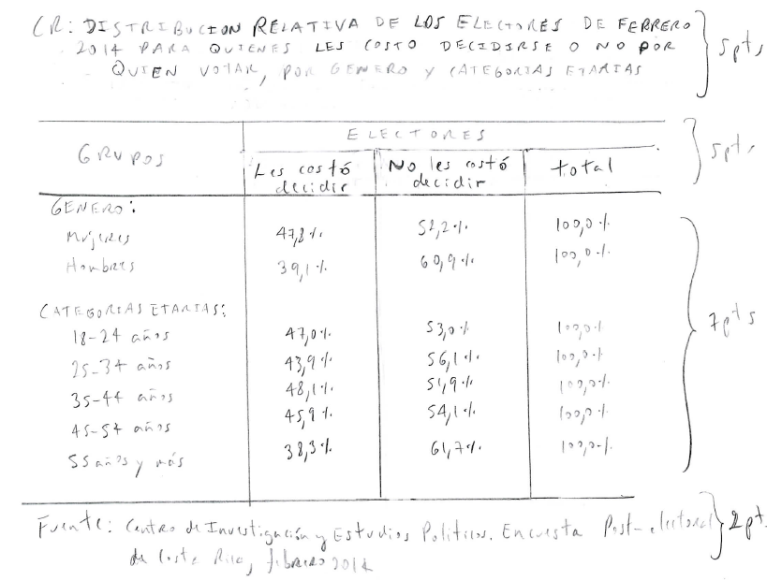

Slide 50
